Slide 1


Title:
Font : 강원교육모두체, gmarket
TEAM_Finale
제목
에이콘아카데미_0127
추천해드립니다.
데이터 크롤링 >
모델설계 >
데이터 분석 >
“인스타그램 문구,태그추천”
233 Likes
전대한, 임성길, 박주현
이소민, 남수민, 박명훈

Slide 2

Title:
Font : 강원교육모두체, gmarket
WHAT?
Topic
Topic
Topic
01
[서론]
홍보효과를 최대로!
01
[본론]
데이터 분석
01
[본론]
이렇게 따라해보세요!
팀 소개
주제 소개
2-1 주제
2-2 왜 인스타그램?
2-3 Target설정
분석 과정
3-1 분석과정 (사용언어, 분석방법)
3-2 데이터 수집
3-3 결과물 (Model, DF)
인스타 트렌드 분석
1-1 2022트렌드
1-2 #일상 #광고
통계적 분석
1-1 필수태그 / 추가태그
모델 기반 추천 태그
2-1 구현!

Slide 3
Title:
Font : 강원교육모두체, gmarket
사용 라이브러리
INSTAGRAM
팀장
이미지 데이터 크롤링
이미지 데이터 전처리
모델 설계
Ppt및 발표
#전대한
#남수민
텍스트 데이터 크롤링
전처리 및 시각화
상관분석
해시태그분석
팀장
이미지 데이터 크롤링
이미지 데이터 전처리
모델 설계
Ppt및 발표
#박주현
#박명훈
텍스트 데이터 크롤링
전처리 및 시각화
최종 분석
팀장
이미지 데이터 크롤링
이미지 데이터 전처리
모델 설계
Ppt및 발표
#임성길
#이소민
텍스트 데이터 크롤링
전처리
통계적 분석

Slide 4






Title:
Font : 강원교육모두체, gmarket
사용 라이브러리
INSTAGRAM
전처리
데이터 분석
시각화
설명설명설명설명설명설명
설명설명설명
설명설명설명설명설명설명
설명설명설명
위에 추가해야함 seaborn같은거

Slide 5
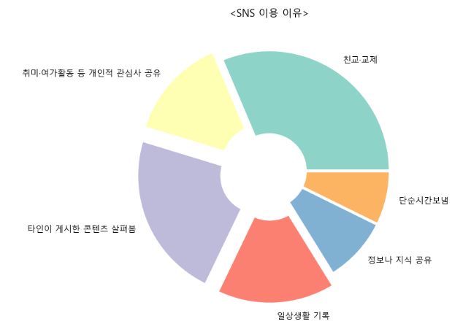
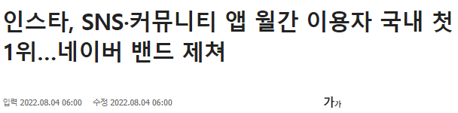
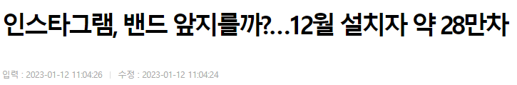
Title:
Font : 강원교육모두체, gmarket
왜 인스타그램?
INSTAGRAM
출처 : 한경미디어_22년8월4일
출처 : 세계일보_23년1월12일

Slide 6
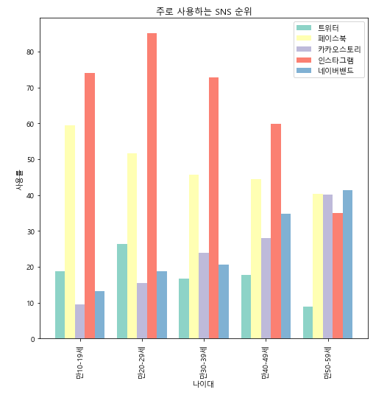
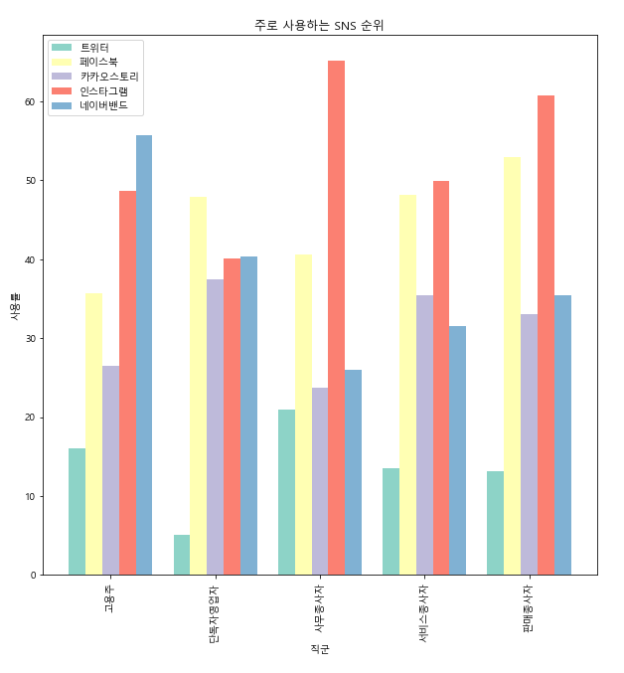
Title:
Font : 강원교육모두체, gmarket
왜 인스타그램?
INSTAGRAM

Slide 7
Title:
Font : 강원교육모두체, gmarket
Target 설정
INSTAGRAM
Micro-Influencer
Influencer : 영향력을 행사하는 사람, 감화시키는 사람
Micro-Influencer란?
소셜 미디어에서 특정 분야의 콘텐츠를 많이 만들고 다른 사람들에게 영향력을 발휘하는 사람
인스타그램 내에서 약 500~10만명 이내의 팔로워를 보유한 사람들을 의미
인플루언서와 팔로워의 상호작용성 정도에 따라 광고효과의 차이를 보임
-> 비교적 팔로워들과의 즉각적인 소통과 긴밀한 관계를 유지할 수 있는 “Micro-Influencer”를 통한 광고효과가 검증되고, “#광고＂라는 태그에 대해서 스폰서십 공시의 부정적인 효과가 그 상호작용성에 의해 상쇄될 수 있다.
#인스타그램 #상호작용 #제품소개 #광고
출처: https://www.kci.go.kr/kciportal/ci/sereArticleSearch/ciSereArtiView.kci?sereArticleSearchBean.artiId=ART002654888

Slide 8
Title:
Font : 강원교육모두체, gmarket
분석 과정
INSTAGRAM
Notes:
저희가 사용한 분석 툴은 데이터크롤링, 전처리, 시각화를 위한 python과 통계적 분석을 하기위한 R 그리고 협업과 커뮤니케이션을 위한 git과 notion입니다.
수집된 이미지데이터를 통해 사진별 카테고리를 분류할 수 있는 ai를 만들었고, 수집된 인스타그램 정보를 통해 총 14개의 변수를 가진 하나의 data프레임을 완성할 수 있었습니다. 만든 ai로 사진을 분류하면, 해당 키워드로 검색된 정보를 가져와 문구, 태그, 인플루언서 ID, 문구의 길이 등을 추천해주는 과정을 밟았습니다.

Slide 9



Title:
Font : 강원교육모두체, gmarket
데이터 수집 (이미지)
INSTAGRAM
사용모듈
크롤링
최종폴더
Chicken / 3580장
Pizza / 4813장
Kaggle
Tteokbokki / 3695장
Pasta / 3562장
Sushi / 3650장
Burger / 4024장
Import
CV, OS, SHUTIL,
Porkcutlet / 4756장
Train / 28,080장

Slide 10
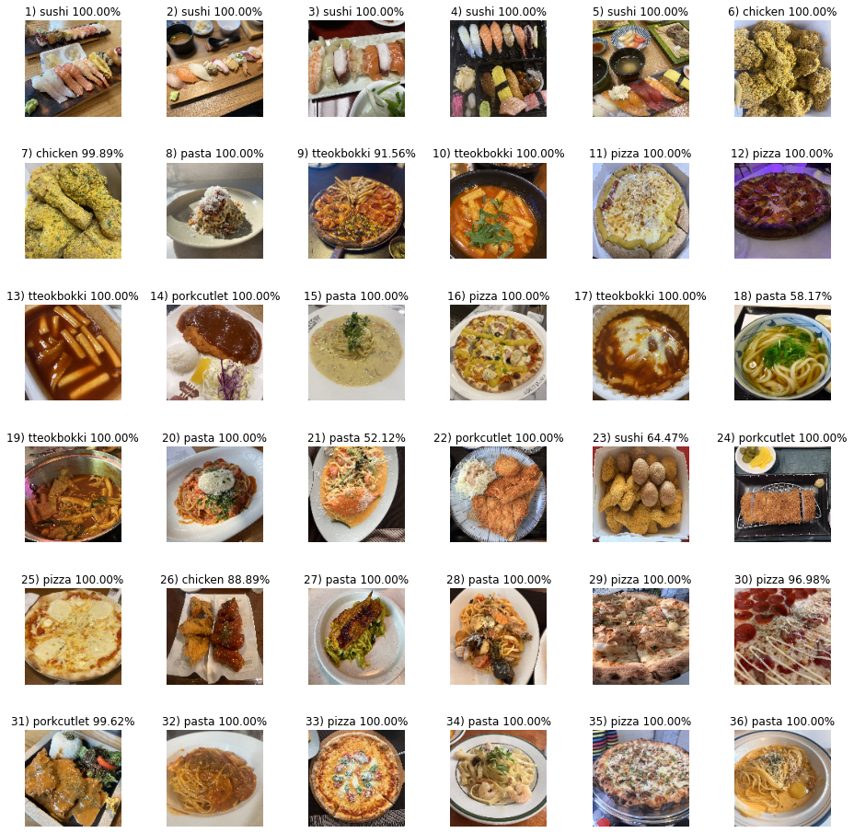

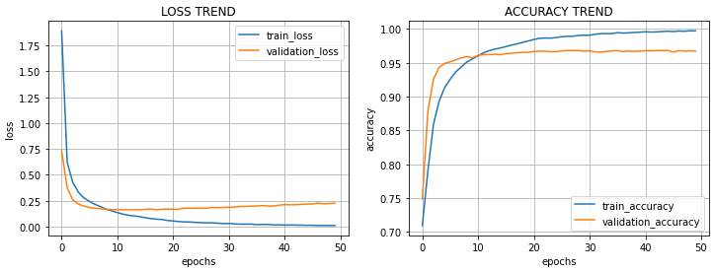
Title:
Font : 강원교육모두체, gmarket
결과물 (Model)
INSTAGRAM
최종모델
MobileNet
Lr(학습률) = 0.00001
은닉층 = 3개
Epochs = 50
Batch_size = 128
Train = 99.72
Val = 96.72

Slide 11
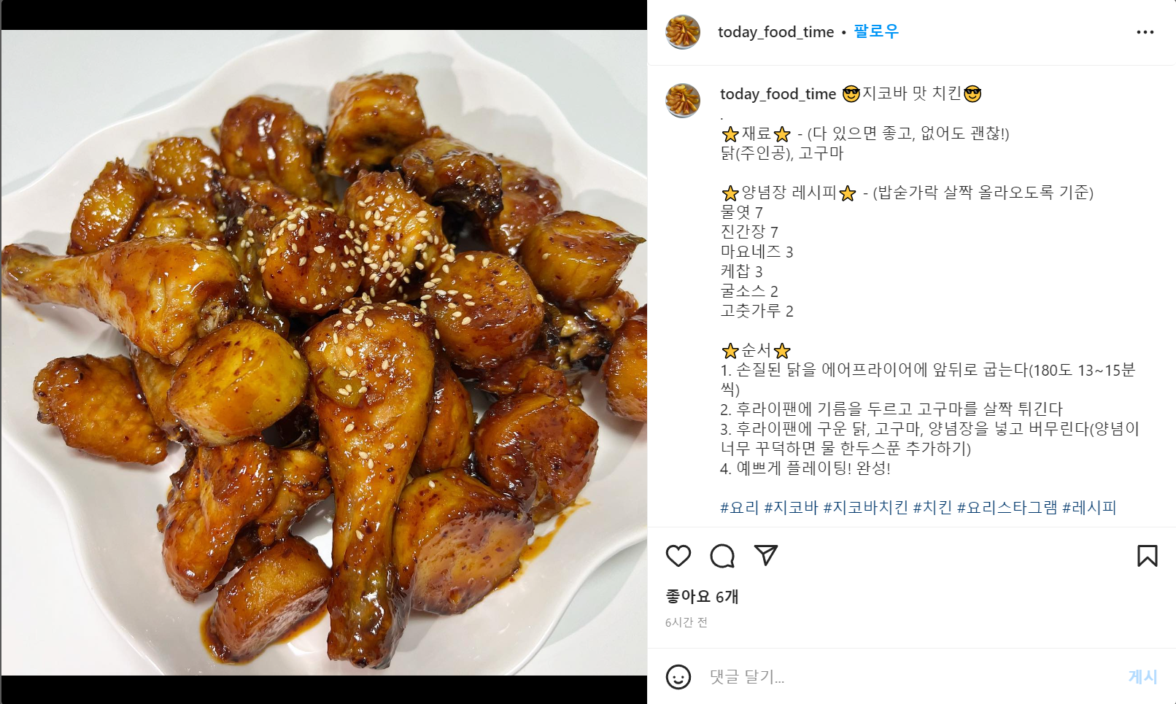
Title:
Font : 강원교육모두체, gmarket
데이터 수집 (텍스트)
INSTAGRAM
ID(인스타그램 계정)
Contents(게시글 본문)
Tags(게시글 해시태그)
Likes(좋아요수)

Slide 12
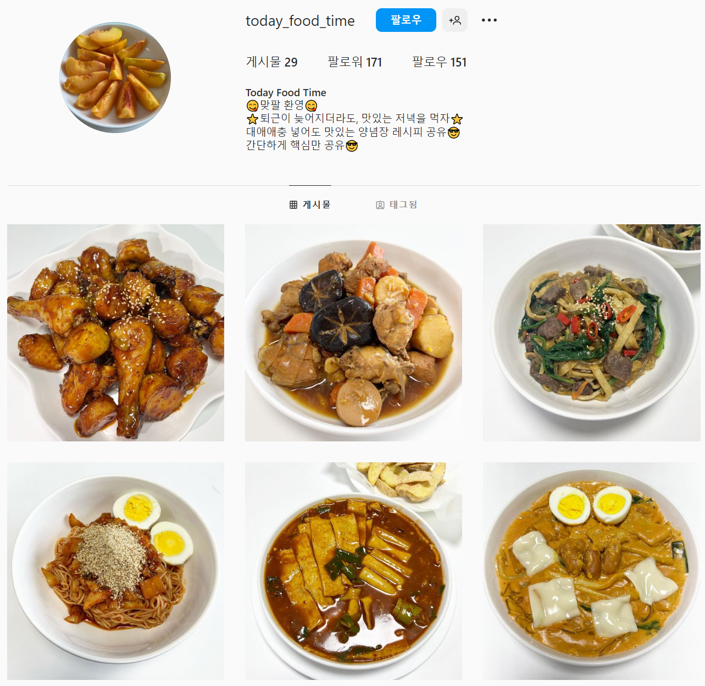
Title:
Font : 강원교육모두체, gmarket
데이터 수집 (텍스트)
INSTAGRAM
ID로 2차 크롤링
Followers(팔로워수)
Post_num(게시글수)

Slide 13
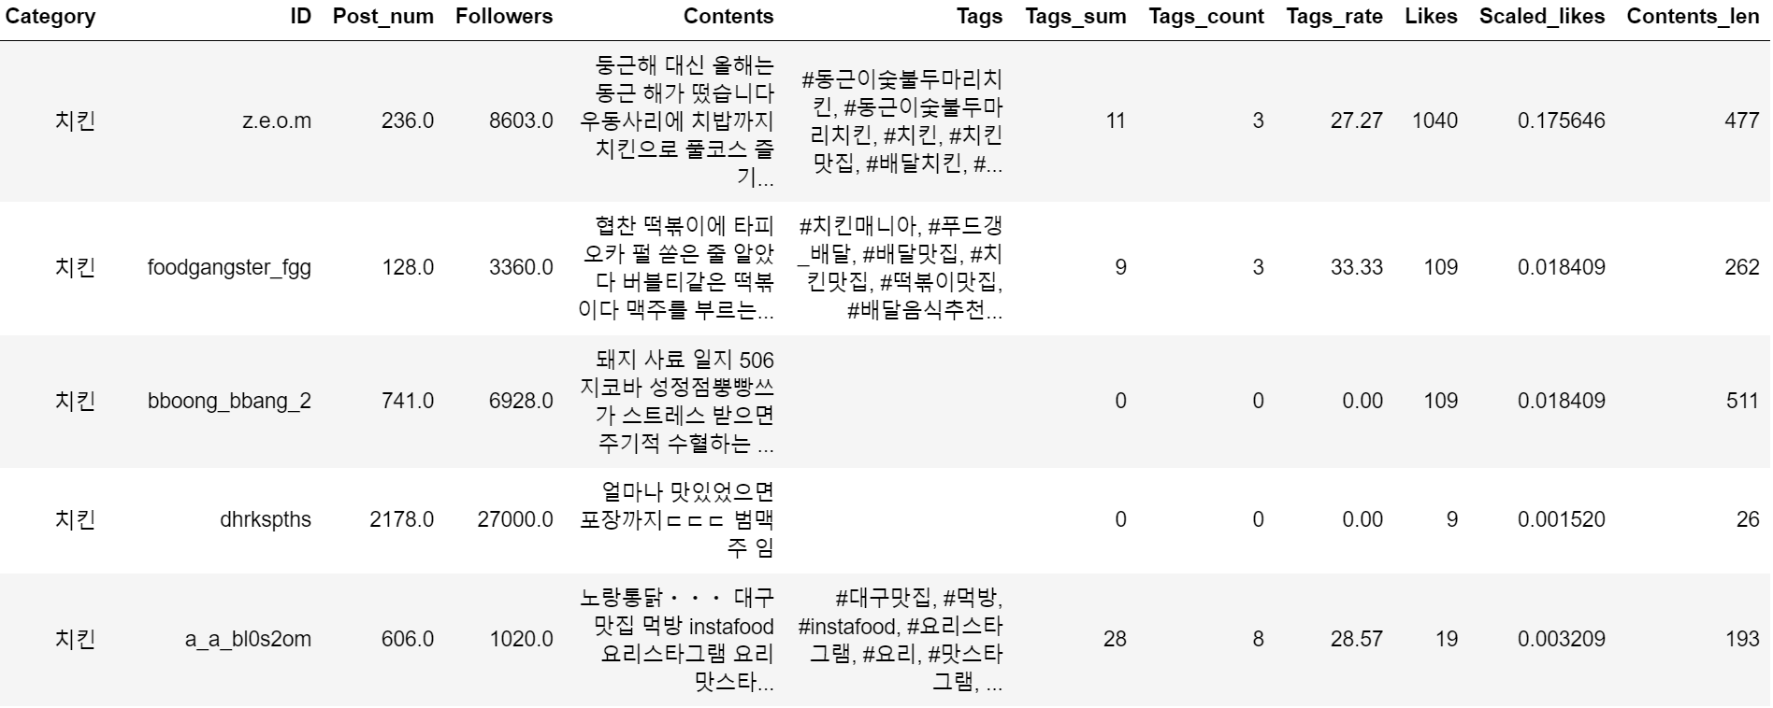
Title:
Font : 강원교육모두체, gmarket
결과물 (DataFrame)
INSTAGRAM
전처리
최종데이터셋
변수이름 | 전처리방향 | 비고
Category(음식이름) | 컬럼 추가
ID(인스타그램 계정) | Category로 1차 크롤링
Post_num(게시글수) | ID로 2차 크롤링
Followers(팔로워수) | ID로 2차 크롤링
Contents(게시글 본문) | Category로 1차 크롤링 | 정규표현식으로 특수문자 삭제
Tags(게시글 해시태그) | Category로 1차 크롤링 | 정규표현식으로 #을 기준으로 추출
Tags_sum(Tags의 수) | 컬럼 추가
Tags_count(빈도수 태그와 중복 수) | 컬럼 추가
Tags_rate(태그 중복 비율) | 컬럼 추가 | (Tags_count/Tags_sum)*100
Likes(좋아요수) | Category로 1차 크롤링 | ‘가장 먼저 좋아요를 눌러보세요’ → 0 'oo님이 좋아합니다’ → 1 ‘여러명이 좋아합니다’ → 중간값으로 대체
Scaled_likes(Likes 정규화) | 컬럼 추가
Contents_len(Contents의 글자수) | 컬럼 추가
13,330개의 데이터
12개의 변수 및 파생변수

Slide 14
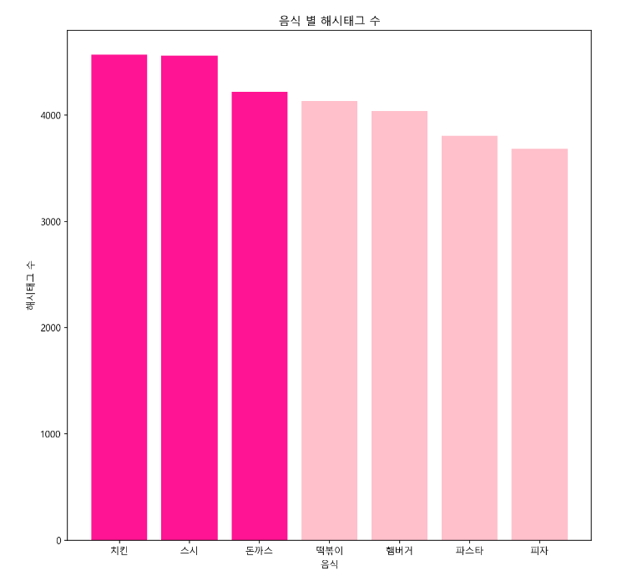
Title:
Font : 강원교육모두체, gmarket
트렌드 분석
INSTAGRAM
2022 음식 트렌드 현황
음식별 상위 좋아요수 300개 데이터셋
#치킨 카테고리에서 사용된 해시태그의 개수는 총 4568개
#스시 카테고리에서 사용된 해시태그의 개수는 총 4559개
#돈까스 카테고리에서 사용된 해시태그의 개수는 총 4219개

Slide 15
Title:
Font : 강원교육모두체, gmarket
트렌드 분석
INSTAGRAM
#치킨
#저녁 #야식
#떡볶이 #맥주 #소주 #라면
술과 함께 먹는 경우가 대다수
BHC, 교촌
#스시
#점심 #저녁
#사시미 #우동 #사케 #라멘
점심, 저녁메뉴로 소비
다른 메뉴와 함께 술안주로도 선호
오마카세열풍을 통해 고급화를 추구
#돈까스
#점심 #저녁
#떡볶이 #우동 #쫄면 #새우튀김
일식과 경양식으로 나누어짐
주로 점심 혼밥 메뉴로 소비

Slide 16
Title:
Font : 강원교육모두체, gmarket
트렌드 분석
INSTAGRAM
2023 음식 트렌드
# 치킨
떡볶이 혹은 라면(볶음면) 등과 함께 다양한 조합으로 소비될 것
# 스시
SNS 인증 특성을 고려한다면 이러한 고급화 추세가 더욱 가속화 될 것
# 돈까스
경양식은 추억의 맛, 일식은 정통성을 강조하며 혼밥, 점심 메뉴로 소비될 것
# 떡볶이
페어링 가능성이 높은 만큼다양한 음식과의 콜라보레이션이 늘어날 것
# 햄버거
"수제"를 강조하고 있는 만큼 수제햄버거의 종류와 질 모두 증가할 것으로 예상
# 파스타
파스타계의 변화로는 "생면"이 떠오르고 있음
# 피자
식당을 언급하는 해시태그 또한 많지만 배달음식으로 더울 소비될 것

Slide 17
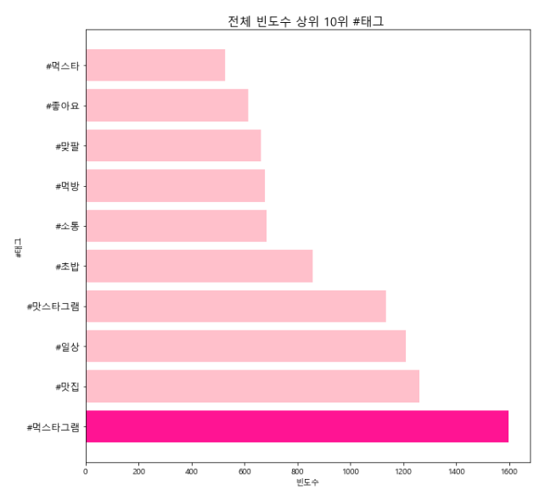
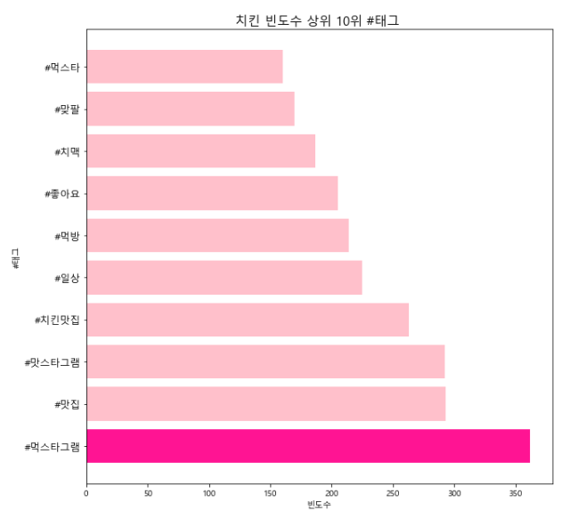
Title:
Font : 강원교육모두체, gmarket
음식별 분석
INSTAGRAM
치킨 현황 분석
어떤 태그가 가장 많이 사용되었을까?
‘치킨’으로 검색 > 빈도수 상위 10위의 해시태그
#먹스타그램 #맛집 #맛스타그램 #먹스타 #맞팔

Slide 18
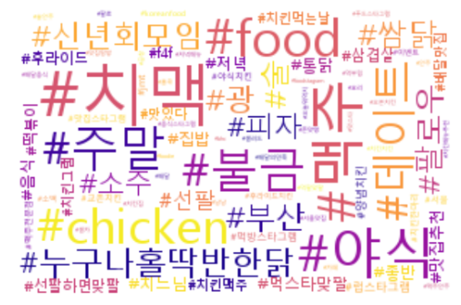
Title:
Font : 강원교육모두체, gmarket
음식별 분석
INSTAGRAM
치킨 현황 분석
어떤 태그가 가장 많이 사용되었을까?
‘치킨’으로 검색 > 빈도수 상위 10위의 해시태그
#먹스타그램 #맛집 #맛스타그램 #먹스타 #맞팔
모든 카테고리에서 음식과 상관없이 나온 태그를 제외
치맥, 맥주 야식, 불금, 후라이드
누구나홀딱반한닭

Slide 19
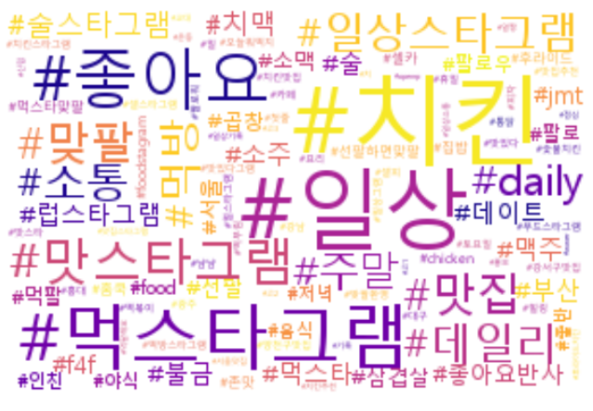
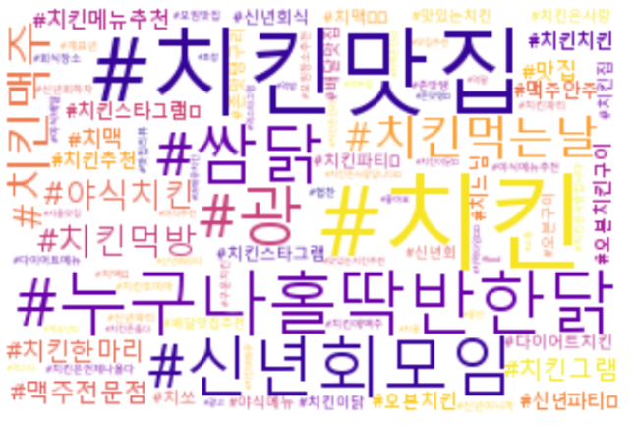
Title:
Font : 강원교육모두체, gmarket
게시글 유형 분석
INSTAGRAM
#일상
#광고 #협찬
# 일상 #일상스타그램 #먹스타그램 #맞팔 #좋아요
검색한 음식과는 직접 관련이 없는 계정 소유자들 간의
소통을 위한 키워드로 구성
#야식치킨 #치킨맥주 #치맥 #신녀회모임 #누구나홀딱반한닭
검색어와 직관적으로 연관이 있고 직접적인 브랜드명이나
페어링 메뉴 관련 키워드로 구성

Slide 20
Title:
Font : 강원교육모두체, gmarket
게시글 유형 분석
INSTAGRAM
#일상
#광고 #협찬
평균 좋아요수 : 42.5
평균 본문글자수 : 182.2
평균 사용된 태그수 : 22.2
평균 팔로워 수 : 1362.0
평균 좋아요 수 : 74.2
평균 본문글자 수 : 355.4
평균 사용된 태그 수 : 24.4
평균 팔로워 수 : 11146.4
#광고 #협찬 태그를 포함한 게시물의 평균 좋아요 수가 더 높다
# 광고 # 협찬 태그를 포함한 게시물의 본문 글자수가 더 많다
#광고 #협찬 태그를 포함한 게시물의 평균 사용된 태그 수가 더 높다
# 광고 # 협찬 태그를 포함한 게시물의 평균 팔로워 수가 더 많다

Slide 21
Title:
Font : 강원교육모두체, gmarket
통계적 분석
INSTAGRAM
상관분석 – 성길님이 주신것

Slide 22
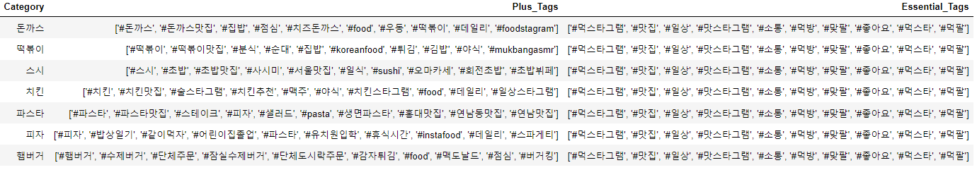
Title:
Font : 강원교육모두체, gmarket
필수태그와 추가태그
INSTAGRAM
최종 추천 데이터셋
#Plus_Tags : 음식별로 나온 해시태그에서 Essential_Tags와는 다른 고유한 해시태그
#Essential_Tags : 전체 해시태그에서 가장 빈번하게 나온 해시태그

Slide 23




Title:
Font : 강원교육모두체, gmarket
결론
INSTAGRAM
결론
#광고?
마이크로 인플루언서라면 괜찮아!
#어떤 해시태그?
공통적으로 사용되는 / 음식별 유니크한
#음식 트렌드?
음식별 해시태그 빈도수로 확인
#홍보효과?
팔로워수가 높은

Slide 24
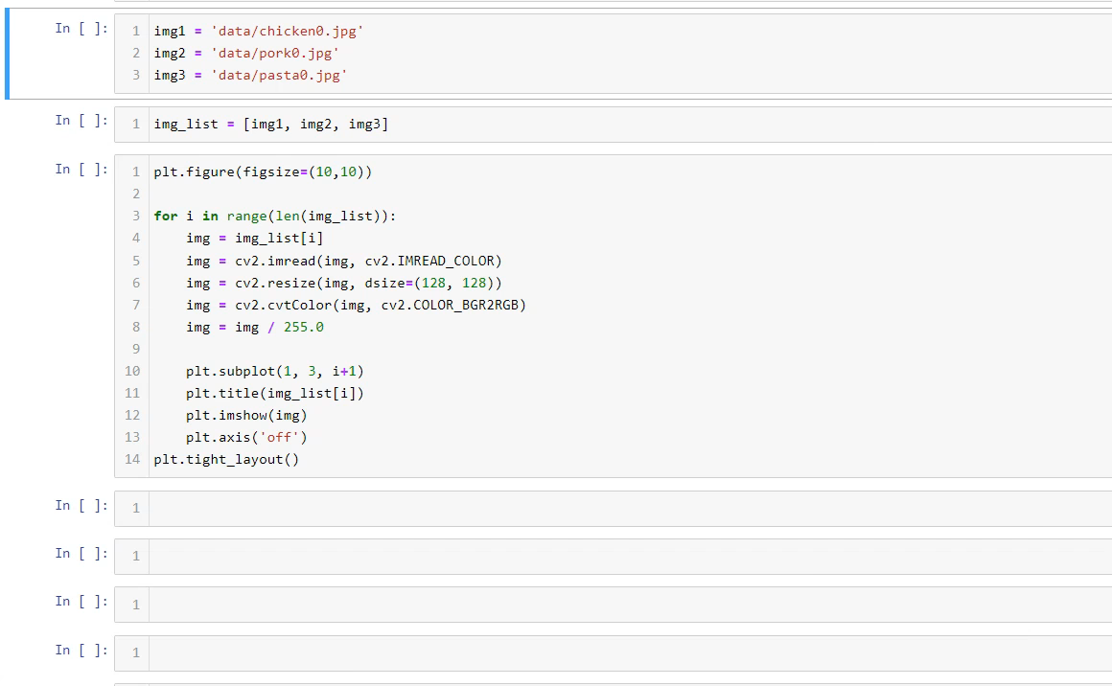
Title:
Font : 강원교육모두체, gmarket
Finale_0121
Finale_0121
Finale_0121
Project_recommend
#RECOMMENDATION
Project_recommend
233 Likes
233 Likes
1234 Likes
연습삼아 해보는 만들기
서비스 구현
#스시 #치킨 #돈까스 #피자 #파스타 #햄버거 #떡볶이

Slide 25
Title:
Font : 강원교육모두체, gmarket
결론
INSTAGRAM
아쉬운점
1.
2.
3.
4.
5.
6.
7.
8.
9.
10.

Slide 26

무엇이든 물어보세요!
Any Questions?

Slide 27
감사합니다!
지금까지 FINALE였습니다.

Slide 28


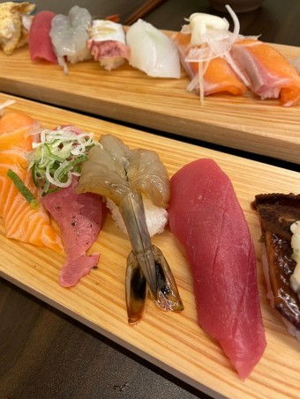



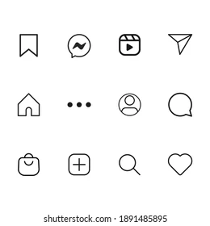


Sushi
233 Likes
#오마카세 #저녁 #사시미

Slide 29

Title:
Font : 강원교육모두체, gmarket
Image_Data_Crawling
INSTAGRAM
최종폴더
모델설계
Chicken
 | 훈련점수 | 테스트점수 | 최종모델
Mobilenet + 은닉층 1개(units=64 / lr=0.01)
Mobilenet + 은닉층 2개(64,128 / lr=0.01)
Resnet50 + 은닉층 2개(64,128,256 / lr=0.01)
Mobilenet + 은닉층 3개(64,128,256 / lr=0.0001)
Mobilenet + 은닉층 4개(lr=0.01)
Mobilenet + 은닉층 2개(64,128 / lr=0.0001)
Pizza
Tteokbokki
Pasta
Sushi
Burger
Porkcutlet

